Slide 1

Clean Code
(und OOP-Prinzipien)
Teil 2
mit Java Beispielen
Oberstufenzentrum Informations- und Medizintechnik / Tim Tenbusch/ tenbusch@oszimt.de 13.03.2024

Slide 2

Gliederung
Sinnvolle Bezeichner / Formatierung ✅
Grundlegende Techniken
Keep It Simple, Stupid (KISS)
Don’t Repeat Yourself (DRY)
You Ain´t Gonna Need It (YAGNI)
Sinnvolle Strukturen
Stepdown Regel
Single Level of Abstraction (SLA)
In der Kürze liegt die Würze (Millersche Zahl)
Sinnvolle Programmlogik
…
Oberstufenzentrum Informations- und Medizintechnik / Tim Tenbusch/ tenbusch@oszimt.de 13.03.2024
Folie 2

Slide 3
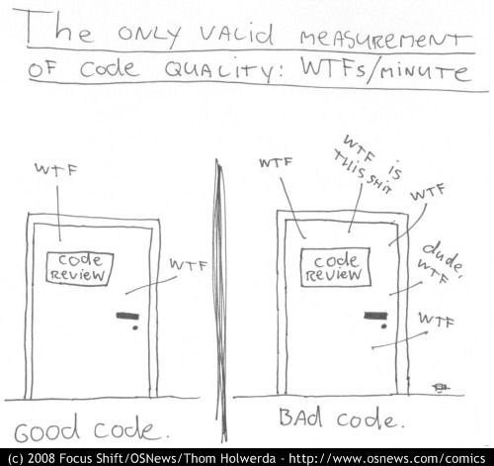
Oberstufenzentrum Informations- und Medizintechnik / Tim Tenbusch/ tenbusch@oszimt.de 13.03.2024
Folie 3

Slide 4
Keep It Simple, Stupid
„Mach es einfach, Schwachkopf“
/**
* wandelt Notenpunkte in die Note mit Tendenz um
* 10 -> 2-
*/
public static String berechneNoteMitTendenz(int notenpunkte) {
if (notenpunkte == 0)
return "6";
char tendenz = ' ';
if (notenpunkte % 3 == 0)
tendenz = '+';
if (notenpunkte % 3 == 1)
tendenz = '-';
return (6 - ((notenpunkte + 2) / 3)) + "" + tendenz;
}
WTF!
Oberstufenzentrum Informations- und Medizintechnik / Tim Tenbusch/ tenbusch@oszimt.de 13.03.2024
Folie 4

Slide 5
Keep It Simply Stupid
„Mach es idiotensicher“
public static String berechneNoteMitDezimalstelle(int notenpunkte) {
switch (notenpunkte) {
case 0: return "6,0";
case 1: return "5,3";
case 2: return "5,0";
case 3: return "4,7";
case 4: return "4,7";
case 5: return "4,0";
case 6: return "3,7";
case 7: return "3,3";
case 8: return "3,0";
case 9: return "2,7";
case 10: return "2,3";
case 11: return "2,0";
case 12: return "1,7";
case 13: return "1,3";
case 14: return "1,0";
case 15: return "0,7";
default: return "";
}
}
Clean?
Diskussionswürdig!
Oberstufenzentrum Informations- und Medizintechnik / Tim Tenbusch/ tenbusch@oszimt.de 13.03.2024
Folie 5

Slide 6
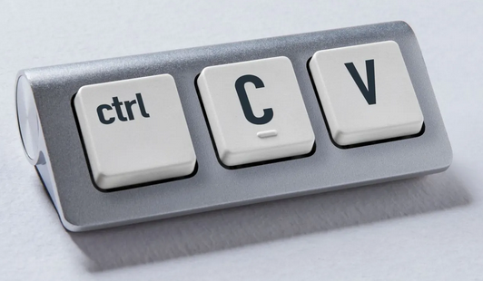
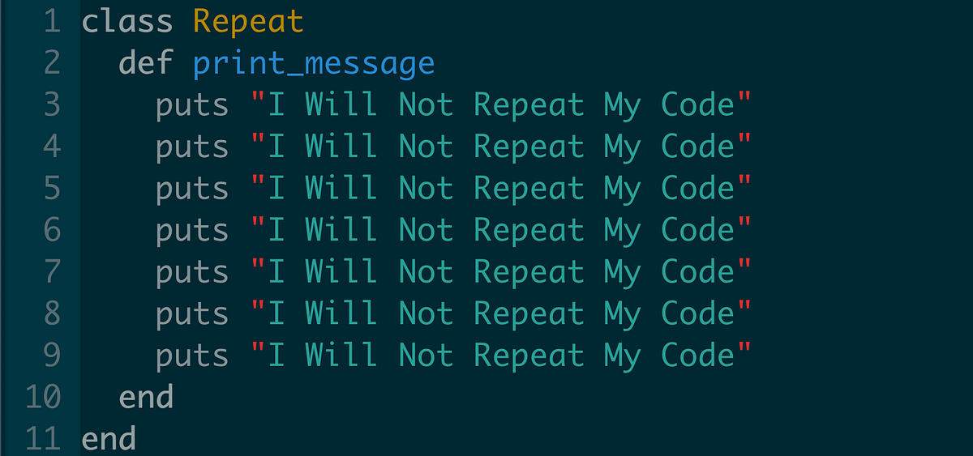
b) DRY – Don’t Repeat Yourself
Änderungen sollen nur an einer Stelle im Code vorgenommen werden
Codeduplikate sind aufwendig zu pflegen.
Codeduplikate sind eine ständige Fehlerquelle
Code Wiederverwendbarkeit wird besser, da Methode, Module gekapselt werden
Immer wenn C&P verwendet wird, sollte die Frage gestellt werden:
Geht das nicht besser?
Oberstufenzentrum Informations- und Medizintechnik / Tim Tenbusch/ tenbusch@oszimt.de 13.03.2024
Folie 6

Slide 7
b) DRY – Don’t Repeat Yourself
Änderungen sollen nur an einer Stelle im Code vorgenommen werden
public class Rechteck {
private double a,b;
private double umfang, flaecheninhalt;
public Rechteck(int a, int b) {
this.a = Math.abs(a);
this.b = Math.abs(b);
this.umfang = 2 * a + 2 * b;
this.flaecheninhalt = a * b;
}
public double getA() {
return a;
}
public void setA(double a) {
this.a = Math.abs(a);
this.umfang = 2 * a + 2 * b;
this.flaecheninhalt = a * b;
}
public double berechneUmfang() {
return umfang;
}
}
public double getB() {
return b;
}
public void setB(double b) {
this.b = Math.abs(b);
this.umfang = 2 * a + 2 * b;
this.flaecheninhalt = a * b;
}
public double berechneFlaecheninhalt() {
return flaecheninhalt;
}
Oberstufenzentrum Informations- und Medizintechnik / Tim Tenbusch/ tenbusch@oszimt.de 13.03.2024
Folie 7

Slide 8
b) DRY – Don’t Repeat Yourself
Änderungen sollen nur an einer Stelle im Code vorgenommen werden
public class Rechteck {
private double a,b;
private double umfang, flaecheninhalt;
public Rechteck(int a, int b) {
this.a = Math.abs(a);
this.b = Math.abs(b);
this.umfang = berechneUmfang();
this.flaecheninhalt = berechneFlaecheninhalt();
}
public double getA() {
return a;
}
public void setA(double a) {
this.a = Math.abs(a);
this.umfang = berechneUmfang();
this.flaecheninhalt = berechneFlaecheninhalt() ;
}
public double berechneUmfang() {
return 2 * a + 2 * b;
}
}
Zumindest ist die Formel jetzt nur noch 1x drin
public double getB() {
return b;
}
public void setB(double b) {
this.b = Math.abs(b);
this.umfang = berechneUmfang();
this.flaecheninhalt = berechneFlaecheninhalt() ;
}
public double berechneFlaecheninhalt() {
return a * b;
}
Oberstufenzentrum Informations- und Medizintechnik / Tim Tenbusch/ tenbusch@oszimt.de 13.03.2024
Folie 8

Slide 9
b) DRY – Don’t Repeat Yourself
Änderungen sollen nur an einer Stelle im Code vorgenommen werden
public class Rechteck {
private double a,b;
public Rechteck(int a, int b) {
this.a = Math.abs(a);
this.b = Math.abs(b);
}
public double getA() {
return a;
}
public void setA(double a) {
this.a = Math.abs(a);
}
public double berechneUmfang() {
return 2 * a + 2 * b;
}
}
public double getB() {
return b;
}
public void setB(double b) {
this.b = Math.abs(b);
}
public double berechneFlaecheninhalt() {
return a * b;
}
Oberstufenzentrum Informations- und Medizintechnik / Tim Tenbusch/ tenbusch@oszimt.de 13.03.2024
Folie 9

Slide 10
b) DRY – Don’t Repeat Yourself
Änderungen sollen nur an einer Stelle im Code vorgenommen werden
public class Rechteck {
private double a,b;
public Rechteck(int a, int b) {
this.setA(a);
this.setB(b);
}
public double getA() {
return a;
}
public void setA(double a) {
this.a = Math.abs(a);
}
public double berechneUmfang() {
return 2 * a + 2 * b;
}
}
public double getB() {
return b;
}
public void setB(double b) {
this.b = Math.abs(b);
}
public double berechneFlaecheninhalt() {
return a * b;
}
Oberstufenzentrum Informations- und Medizintechnik / Tim Tenbusch/ tenbusch@oszimt.de 13.03.2024
Folie 10

Slide 11
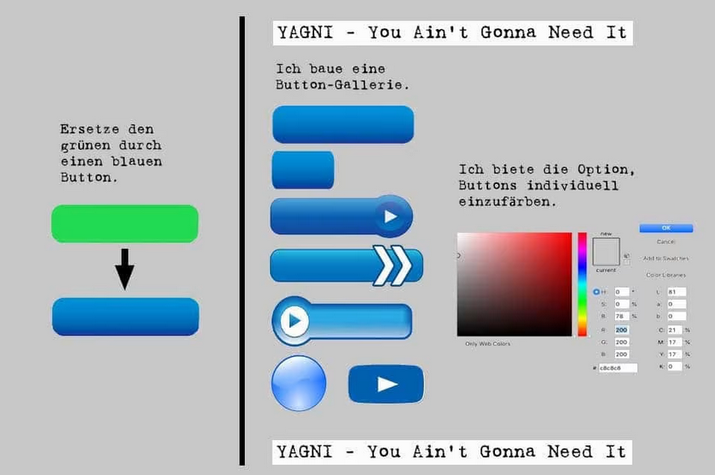
c) YAGNI – You Ain‘t Gonna Need It
„du wirst es nicht benötigen“
Oberstufenzentrum Informations- und Medizintechnik / Tim Tenbusch/ tenbusch@oszimt.de 13.03.2024
Folie 11

Slide 12
c) YAGNI – You Ain‘t Gonna Need It
Ursachen
Unklare Anforderungen (könnte gebraucht werden)
Perfektionismus (wenn sich Anforderungen ändern, habe ich das vorher gesehen)
Anerkennung (Gold Plating) – Übererfüllung der Funktionalität
Furcht vor Unbekannten – ich mache lieber etwas, was ich kann
YAGNI – Fragen/Faktoren
Brauchen wir das wirklich?
Wie hoch sind die Investitionskosten?
Wie lange dauert die Implementierung?
Vorteile
Nicht implementierte Funktionen müssen nicht getestet, dokumentiert und supportet werden
Benötigte Funktionen werden schneller erstellt
Codebasis bleibt schlanker
Oberstufenzentrum Informations- und Medizintechnik / Tim Tenbusch/ tenbusch@oszimt.de 13.03.2024
Folie 12

Slide 13
Referenzen
Clean Code - Refactoring, Patterns, Testen und Techniken für sauberen Code, Robert C. Martin, 475 Seiten, mitp, 1. Auflage 2009, ISBN 978-3-8266-5548-7
Yagni-Prinzip: https://t2informatik.de/wissen-kompakt/yagni-prinzip/
Oberstufenzentrum Informations- und Medizintechnik / Tim Tenbusch/ tenbusch@oszimt.de 13.03.2024
Folie 13

Slide 14

14

